Slide 1
SESIÓN /4
STORYTELLING PARA JUEGOS
/ CONFLICTO / ESTRUCTURA DE 3 ACTOS / TRIÁNGULO DE LA RAREZA / INTRODUCCIÓN AL DOCUMENTO DE DISEÑO

Slide 2
/ INTRODUCCIÓN
Un factor que suma a la experiencia del jugador y ayuda a la inmersión del jugador es la historia. En esta sesión aprenderemos cómo estructurar nuestra historia de juego y algunas técnicas para escribir mejores historias.
Finalmente comenzaremos a abordar el documento de diseño y la importancia del mismo en el ciclo de vida del desarrollo de un videojuego.

Slide 3
CONFLICTO

Slide 4
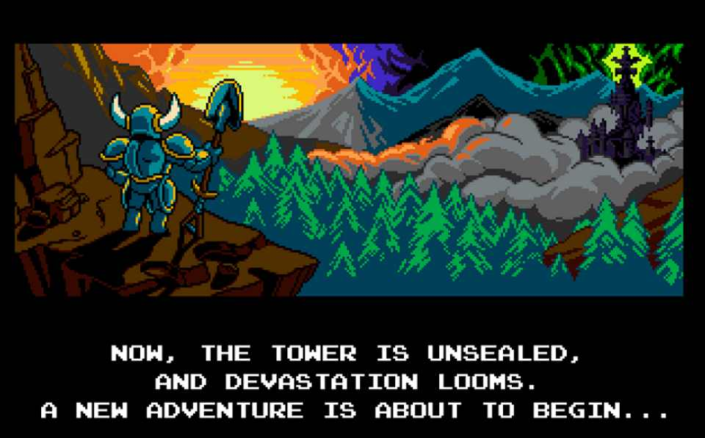
/ CONFLICTO
Alguien quiere o necesita algo, pero algo o alguien se interpone en el camino.
Una historia debe tener al menos un conflicto principal.

Slide 5
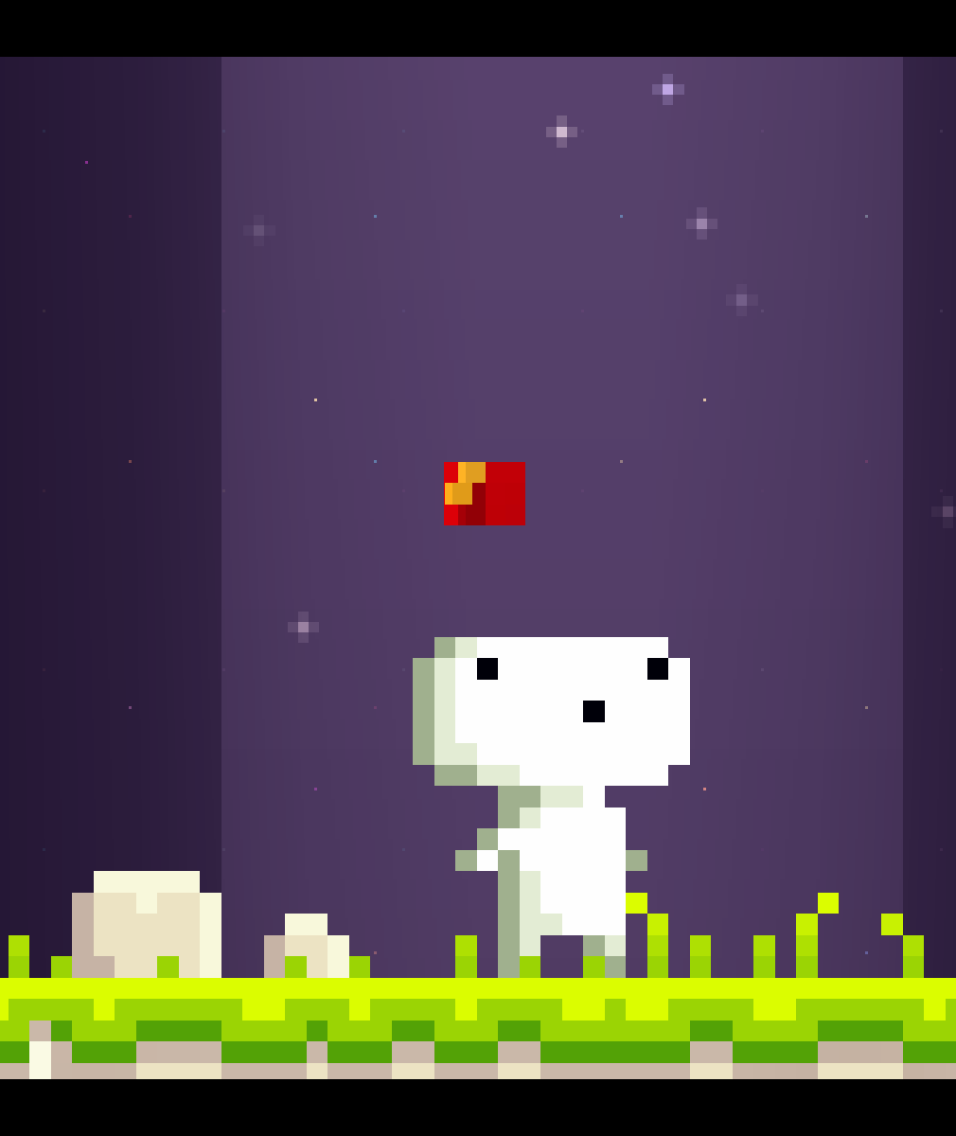
/ CONFLICTO
El conflicto es el combustible de la historia y el gameplay.
La diferencia con una película es que en un videojuego tú eres el personaje que resuelve los conflictos.

Slide 6
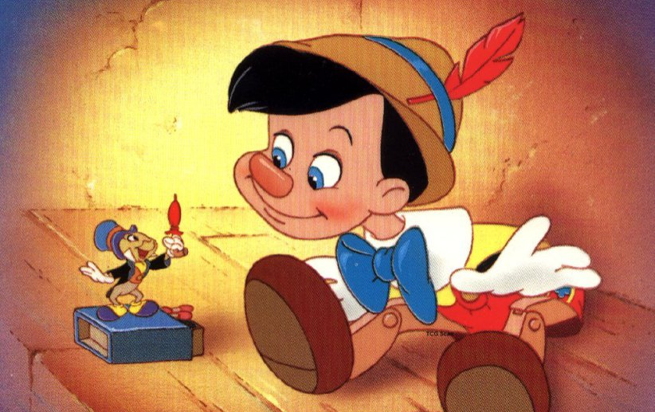
/ CONFLICTO
¿Cuál sería el conflicto en el cuento Pinocho?

Slide 7
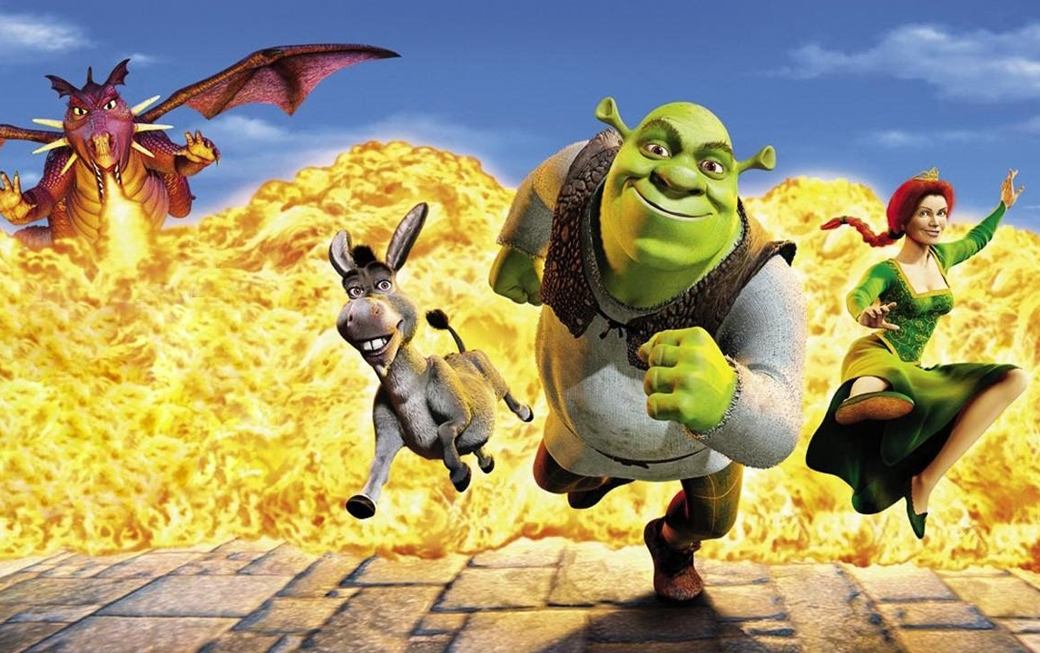
/ CONFLICTO
¿Cuál sería el conflicto en la película Shreck I?

Slide 8
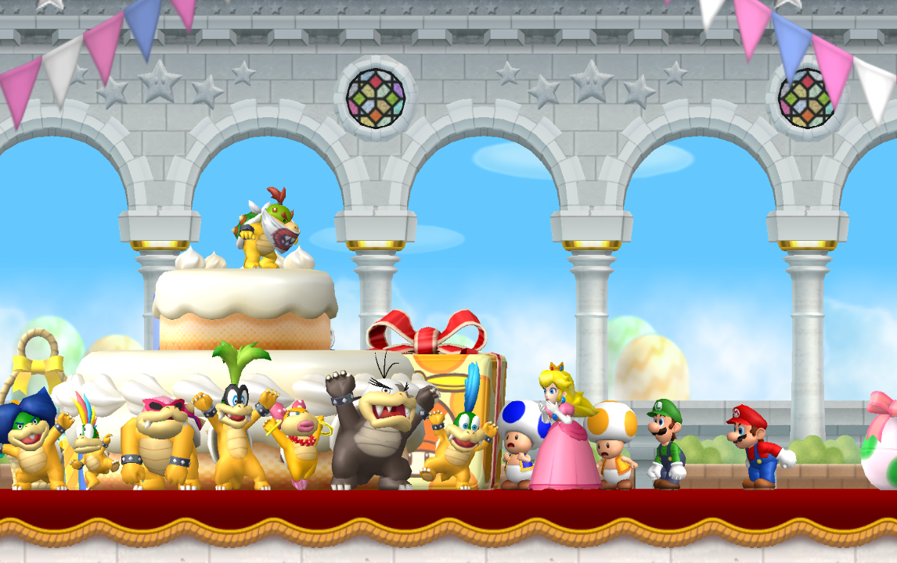
/ CONFLICTO
¿Cuál sería el conflicto en el juego Mario Bros?

Slide 9
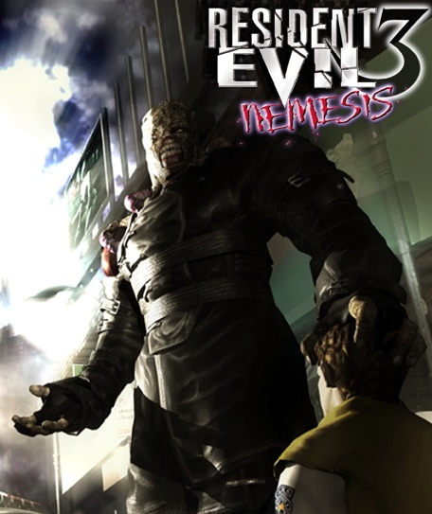
/ ¿POR QUÉ PONER HISTORIA EN LOS JUEGOS?
Las historias pueden aumentar significativamente el entretenimiento que ofrece un juego. (Nos da un contexto).
Las historias atraen a un público más amplio.
Las historias ayudan a mantener a los jugadores interesados en juegos largos.
Las historias ayudan a vender el juego

Slide 10
ESTRUCTURA DE TRES ACTOS

Slide 11

/ ESTRUCTURA DE TRES ACTOS
Aristóteles
“Un todo es todo lo que tiene principio, medio y fin”.

Slide 12
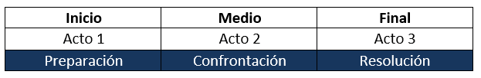
/ ESTRUCTURA DE TRES ACTOS
Una historia completa contiene tres fases bien marcadas: inicio, medio y final.
Estas tres etapas giran en torno al CONFLICTO.

Slide 13
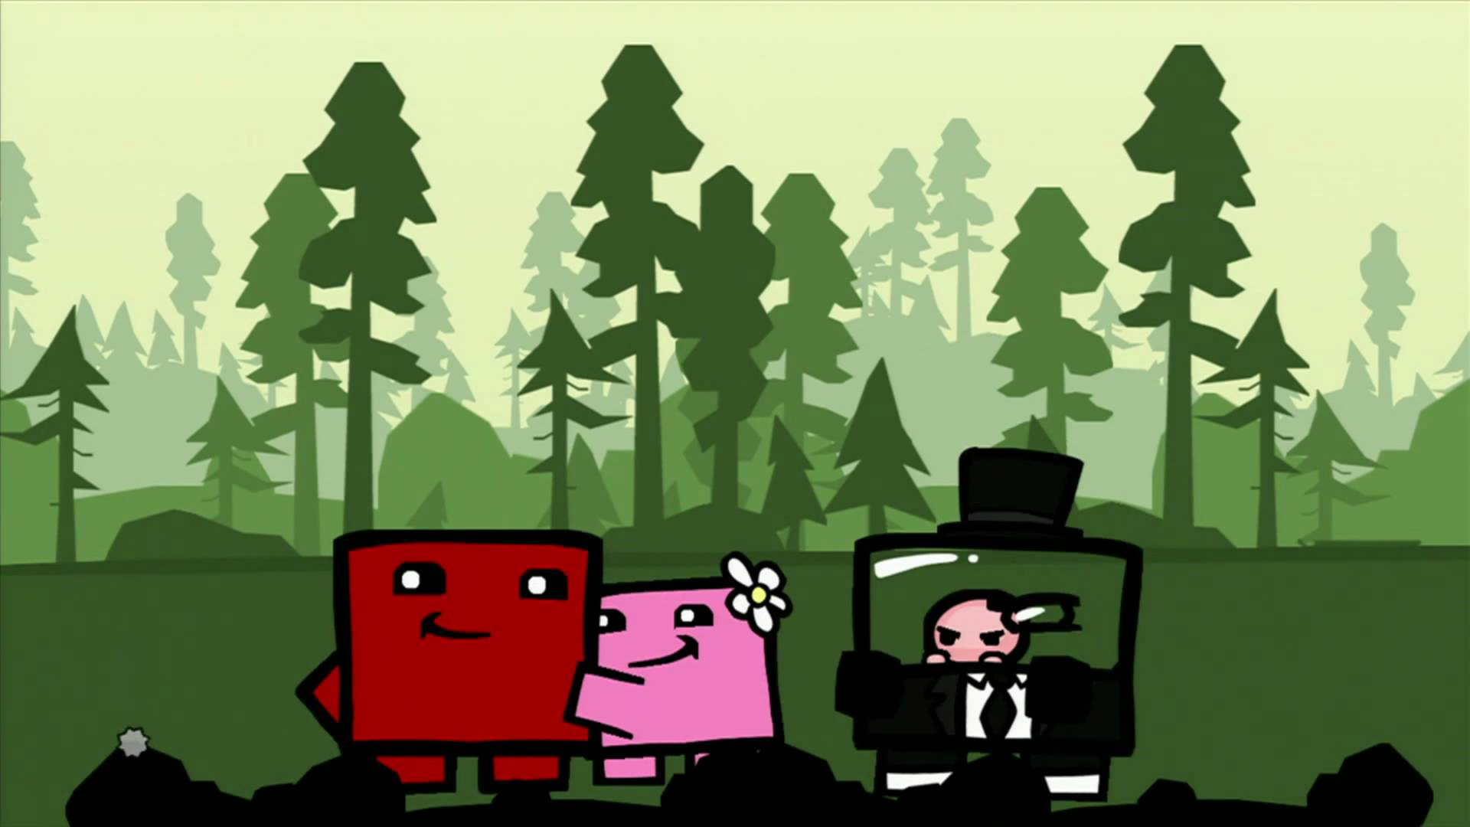
/ INICIO
Incidente detonador
Evento, ocurrencia o acción que introduce al héroe al conflicto principal

Slide 14
/ MEDIO
El héroe finalmente se compromete a resolver el conflicto
Comenzar a ver qué tipo de obstáculos enfrentará el protagonista y cómo logrará superarlos.
Incrementa progresivamente la tensión, el drama y las cosas en juego.

Slide 15
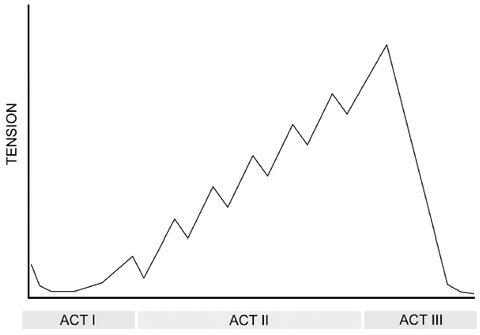
/ MAPA DE TENSIÓN
El nivel de tensión que siente el público es una buena medida de conflicto y ritmo, y se puede contar para predecir qué tan atractiva será la historia para el público en un momento dado. A continuación se muestra cómo se ven generalmente los niveles de tensión en una historia estándar de tres actos:

Slide 16
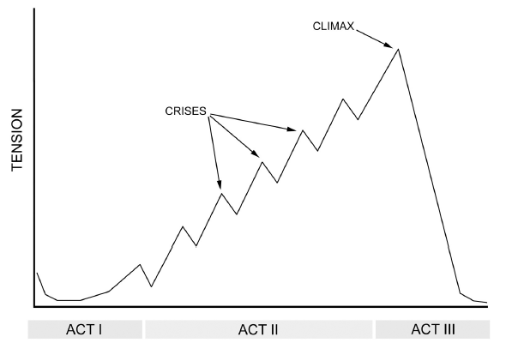
/ MAPA DE TENSIÓN
Baja tensión en el Acto I
Aumento de la tensión en el Acto II, la mayor tensión a medida que cruzamos el Acto III
Un rápido descenso de toda la tensión al final de la historia.
La tensión está estrechamente relacionada con el conflicto.

Slide 17
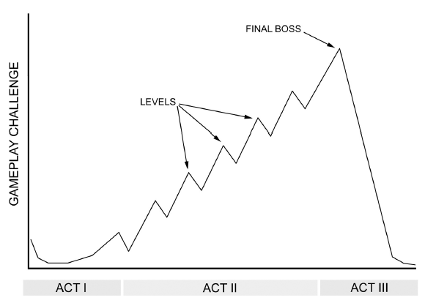
/ MAPA DE TENSIÓN
Aplicando el mapa de tensión a un juego
En una película el Acto I puede abarcar el 25% de toda la historia, pero en un videojuego (el jugador tiene toda la predisposición de sentarse y ponerse a jugar)

Slide 18
/ MAPA DE TENSIÓN
Los primeros minutos de juego deben ser muy convincentes, para convencer a los jugadores de que van a querer quedarse un rato.
Los diseñadores y escritores de juegos a menudo se dirigen directamente a la introducción del conflicto principal, ya que no ven un camino directo para crear un juego atractivo sin el conflicto principal para proporcionar interés, motivación y contexto para los jugadores.

Slide 19
/ FIN
Este momento es lo que la audiencia ha estado ansiosa por experimentar.
Final triste (arriesgado, puede tener consecuencias negativas)
Final alegre (mucho más común)

Slide 20
TRIÁNGULO DE LA RAREZA

Slide 21
/ TRIÁNGULO DE LA RAREZA
¿La creatividad podría jugar en contra?
En el triángulo de la rareza solo se debe escoger una esquina.

Slide 22
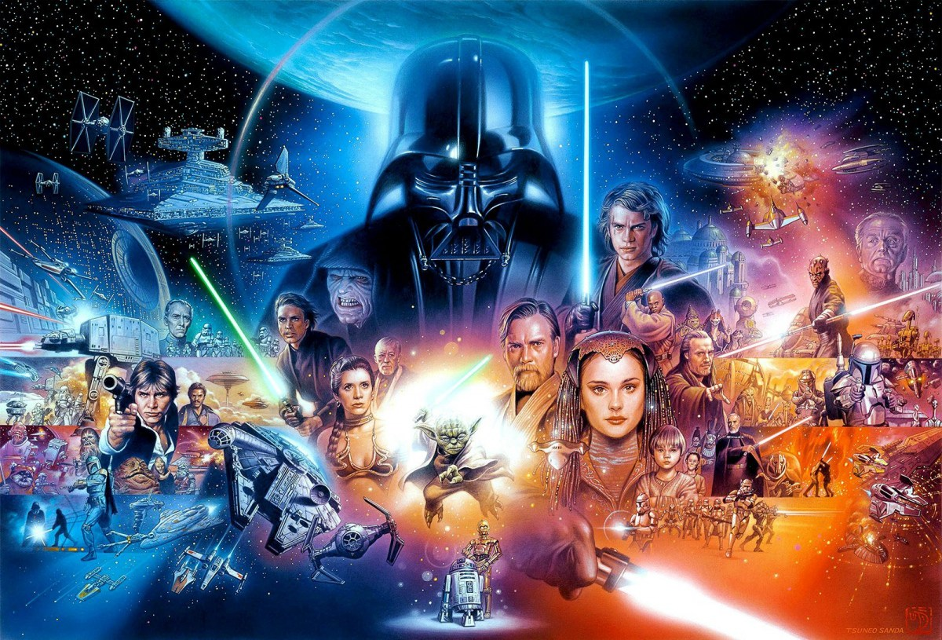
/ TRIÁNGULO DE LA RAREZA
StarWars
Personajes: un joven héroe, una princesa en apuros (NORMAL/NO RARO)
Deseos/Actividades: derrotar villanos, rescatar a la princesa (NORMAL/NO RARO)
Mundo: ¿Jawas? ¿Jedis? ¿Wookies? (RARO)

Slide 23
INTRODUCCIÓN AL DOCUMENTO DE DISEÑO

Slide 24
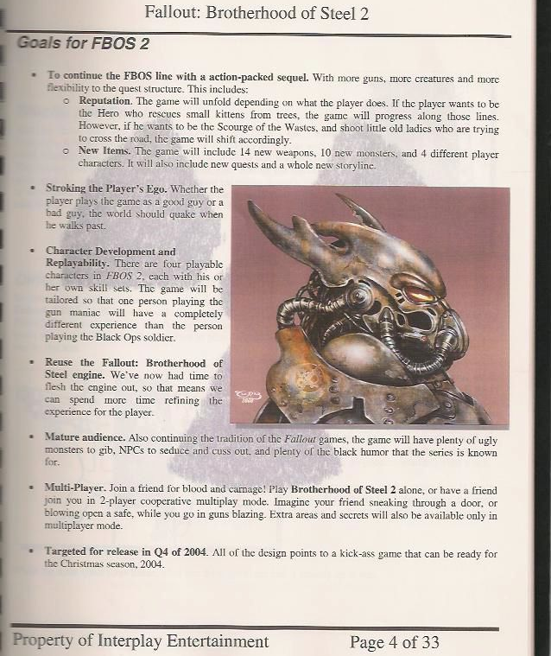
/ GDD
Documento de diseño de videojuegos (game desing document - GDD)
Es responsabilidad del game designer.
Define todo lo que involucra tu juego.
El tamaño del documento depende de la complejidad del juego
Juego mobile : 30 hojas
Juego de consola: 300 hojas

Slide 25
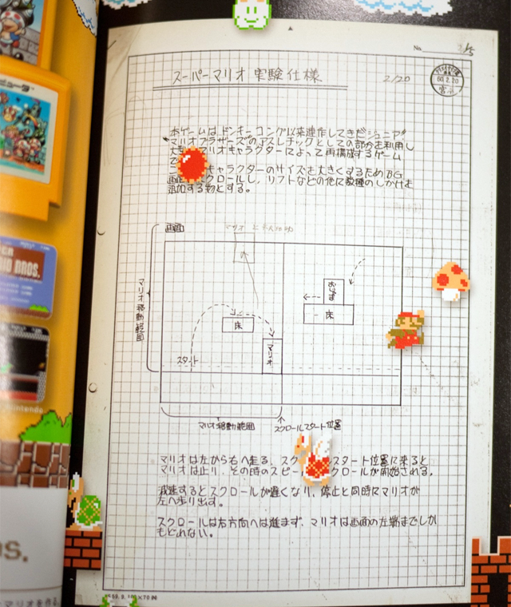
/ GDD
En el documento de diseño se incluye:
Las mecánicas
Powerups
Hazards
Los personajes principales (diseño, características/stats)
Los enemigos (diseño, habilidades, características/stats)
Los mundos, escenarios, niveles
La historia
Flowchart

Slide 26
/ ACTIVIDAD
TÍTULO
Formar equipos de 4 o 5 integrantes.
Se sortearán 3 o 4 temas, según la cantidad de grupos.
Escribir una pequeña historia con un solo conflicto principal, utilizar la estructura de 3 actos.
Exposición

Slide 27
/ CONCLUSIONES
Es recomendable seguir la estructura de tres pasos para escribir historia para un juego, porque nos ayuda a establecer un orden y secuencia.
Otro aspecto importante es ser cuidadosos con la elección del alcance de la historia. No necesariamente un gran alcance crea mejores historias, es mucho mejor buscar que el usuario cree un vínculo con el personaje.
Finalmente, el documento de diseño es fundamental para el desarrollo del videojuego, porque define todas las características y elementos que estamos proponiendo. Dedicarle el tiempo necesario nos evitará incurrir en costos innecesarios de programación y arte.

Slide 28
/ BIBLIOGRAFÍA
Scott Rogers. (2014) Level UP! Second Edition.
Ernest Adams. (2010) Fundamentals of Game Design Second Edition

